Slide 1
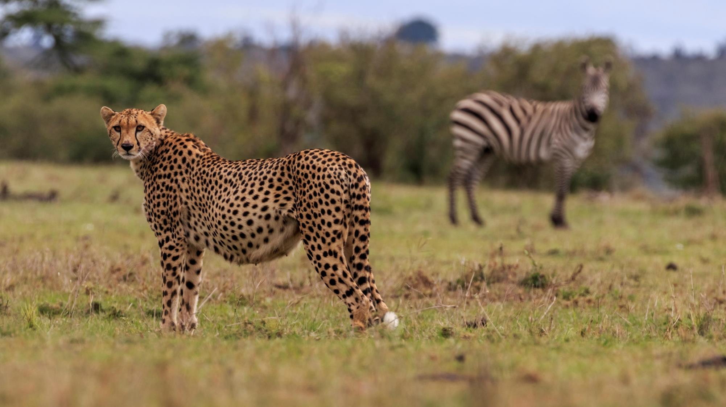

GS1 Digital Link
Quel futur pour le code-barres ?
Laurent TONNELIER
http://linkedin.com/in/tonnelier
laurent.tonnelier@mobilead.fr
+33 6 74 72 15 75
MOBILEAD sas
1 cour du Havre 75008 Paris
visuel FOTOLIA
Notes:
https://www.youtube.com/watch?v=7kEoi0X4gGE
https://www.youtube.com/watch?v=wjE5eHLICzc
https://brailleinstitute.org/freefont
https://www.gs1.org/standards/gs1-digital-link
EAN – UPC / GTIN
W3C / URL
Resolver

Slide 2
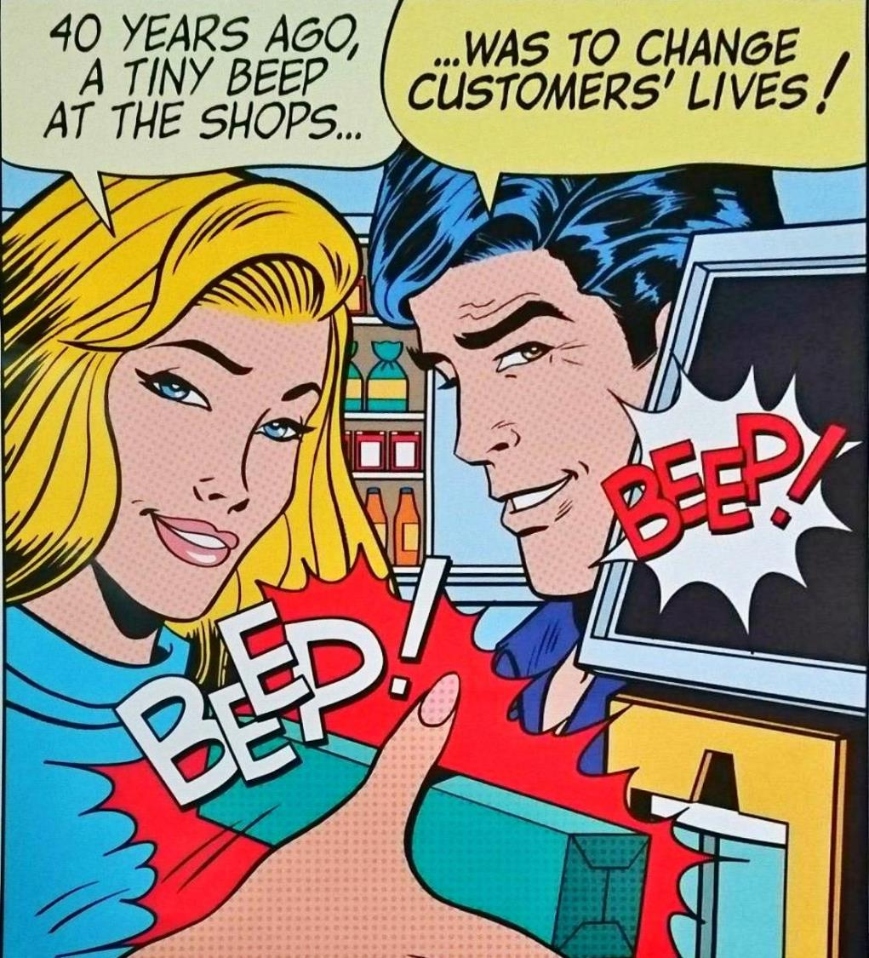
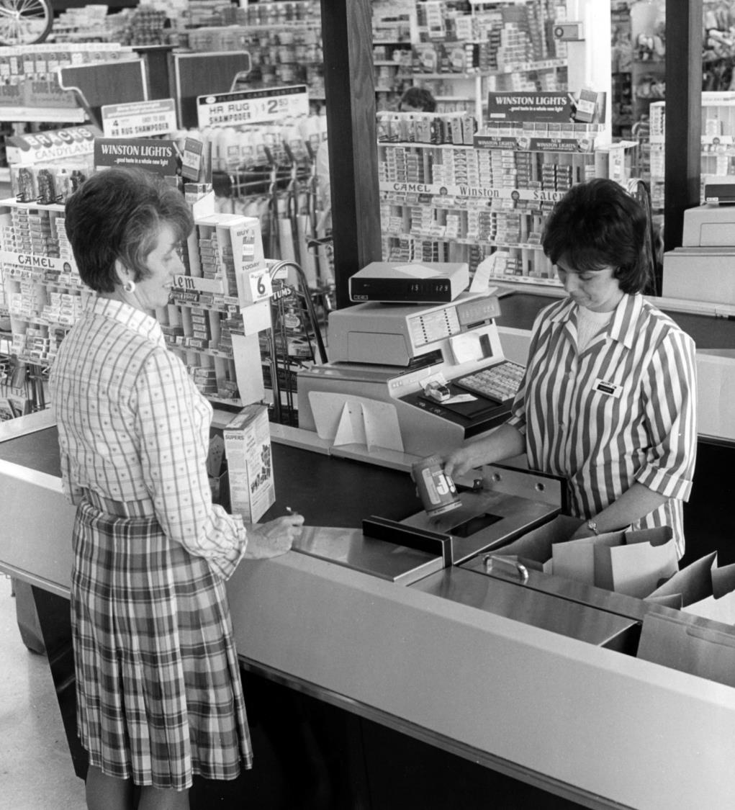
Quel futur pour le code-barres ?
visuels GS1
Notes:
Source Carrefour

Slide 3

Quel futur pour le code-barres ?
visuel CARREFOUR
Notes:
Source Carrefour

Slide 4
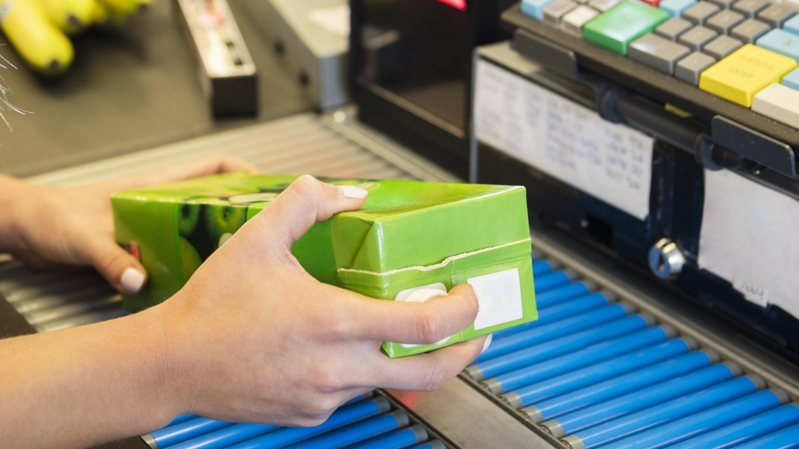

EAN – UPC / GTIN
Global Trade Item Number
3 779000 004901
visuel FOTOLIA
Notes:
https://www.youtube.com/watch?v=wjE5eHLICzc
https://brailleinstitute.org/freefont
https://www.gs1.org/standards/gs1-digital-link

Slide 5

W3C / URL
Unified Ressource Locator
http://mobilead.fr
visuel FOTOLIA
Notes:
https://www.youtube.com/watch?v=wjE5eHLICzc
https://brailleinstitute.org/freefont
https://www.gs1.org/standards/gs1-digital-link

Slide 6
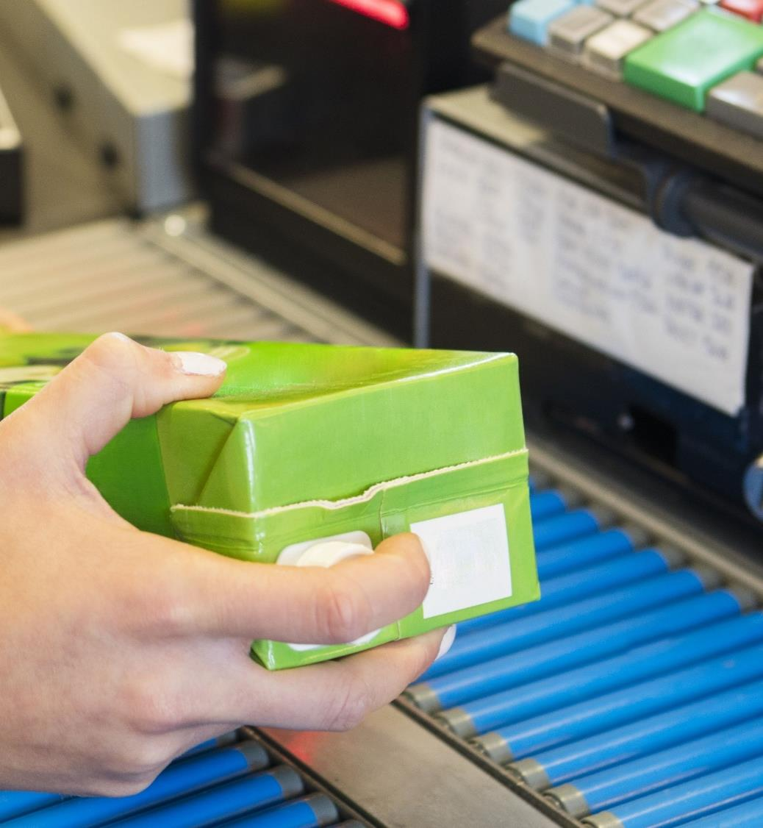

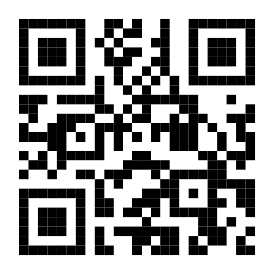
GS1 Web URI
GS1 Digital Link
http://mobilead.fr/01/3779000004901
visuel FOTOLIA
Notes:
QR Code, Hancin code,
NFC
https://www.youtube.com/watch?v=wjE5eHLICzc
https://brailleinstitute.org/freefont
https://www.gs1.org/standards/gs1-digital-link

Slide 7

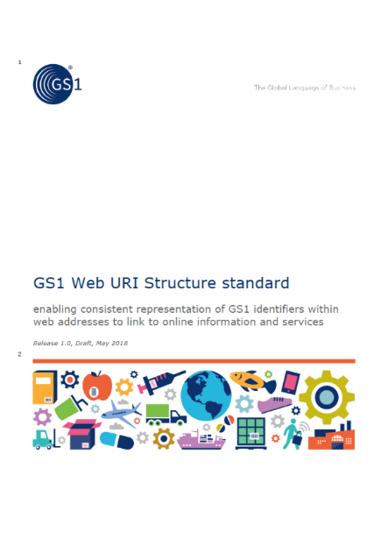

GS1 Digital Link
QR Code
Notes:
Différentes Symblogoes
QR Code, Hancin code,
Marqueure otppqiue ou radii
- NFC
https://www.youtube.com/watch?v=wjE5eHLICzc
https://brailleinstitute.org/freefont
https://www.gs1.org/standards/gs1-digital-link

Slide 8




Unified Ressource Locator (URL)
QR Code
URL
visuel FOTOLIA
Notes:
QR Code, Hancin code,
NFC
https://www.youtube.com/watch?v=wjE5eHLICzc
https://brailleinstitute.org/freefont
https://www.gs1.org/standards/gs1-digital-link

Slide 9
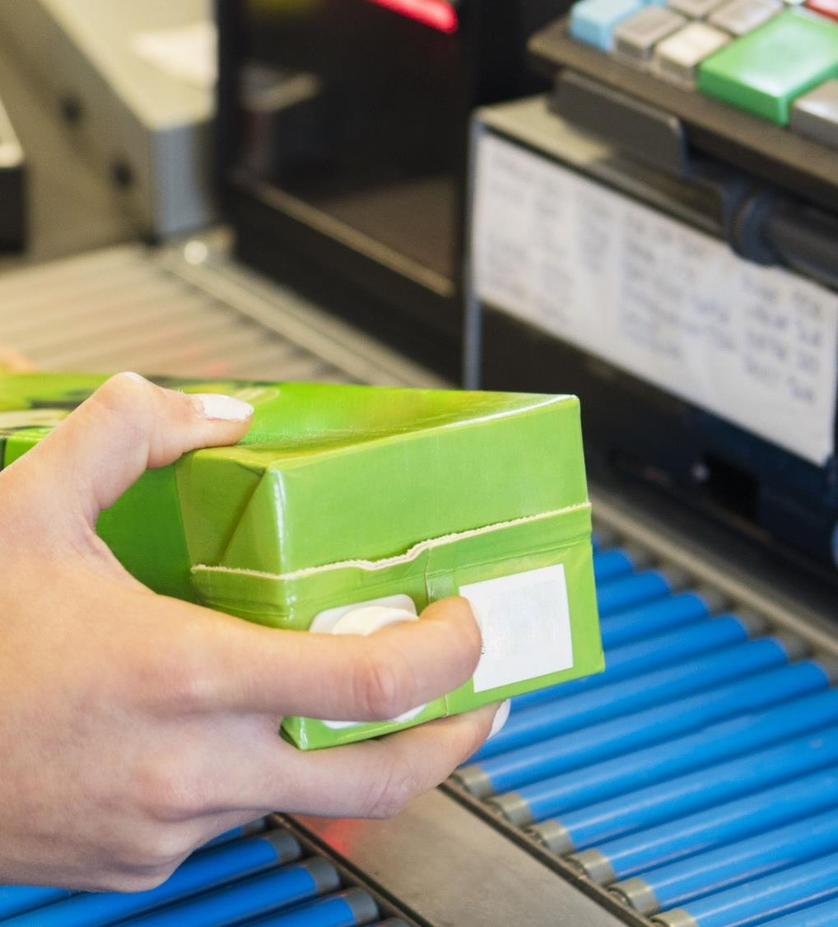
Identifiants GS1 (AI)
QR Code
URL
{AI} : GTIN…
visuel FOTOLIA
Notes:
QR Code, Hancin code,
NFC
https://www.youtube.com/watch?v=wjE5eHLICzc
https://brailleinstitute.org/freefont
https://www.gs1.org/standards/gs1-digital-link

Slide 10
GS1 Application Identifiers (AI)
AI
01 | gtin | identifiant produit
22 | cpv | variante produit
10 | lot | numéro de lot
21 | ser | numéro dans la série
11 | fab | date de fabrication
15 | bbd | DDM (Date de Durabilité Minimale)
17 | exp | DLC (Date Limite de Consommation)
{AI} : GTIN…
visuel FOTOLIA
Notes:
QR Code, Hancin code,
NFC
https://www.youtube.com/watch?v=wjE5eHLICzc
https://brailleinstitute.org/freefont
https://www.gs1.org/standards/gs1-digital-link

Slide 11
Produit
Lot
Unité
Propriétés
/gtin
/gtin
/cpv
/gtin
/cpv
/lot
/gtin
/cpv
/lot
/ser
exp = dlc
bbd = ddm (dluo)
fab
…
Tous
Chacun
Donnée froide
imprimeur
Donnée Chaude
emballeur
Impression Fixe
High dpi, lpi
Impression Variable
Medium dpi, lpi
visuel FOTOLIA
Notes:
de la donnée fixe à la donnée variable

Slide 12
nouveaux usages
Passage en caisse
Lecture Mobile
Informations Produits
Tri et Recyclage
Apport de la Preuve
Retrait et Rappels
Anti-contrefaçon
Gestion des Profils
visuel FOTOLIA
Notes:
QR Code, Hancin code,
NFC
https://www.youtube.com/watch?v=wjE5eHLICzc
https://brailleinstitute.org/freefont
https://www.gs1.org/standards/gs1-digital-link

Slide 13
Apport de la Preuve*
Tri et Recyclage
Retrait Rappel
Anti-contrefaçon*
Information Produit
Gestion des Profils*
Services
Standards
GS1 Digital Link Serveur
Lecteur QR Code
GS1 Digital Link
Normes
QR Code / NFC
QR+*
2008
2018
2019
2020
2021
2027
visuel FOTOLIA

Slide 14
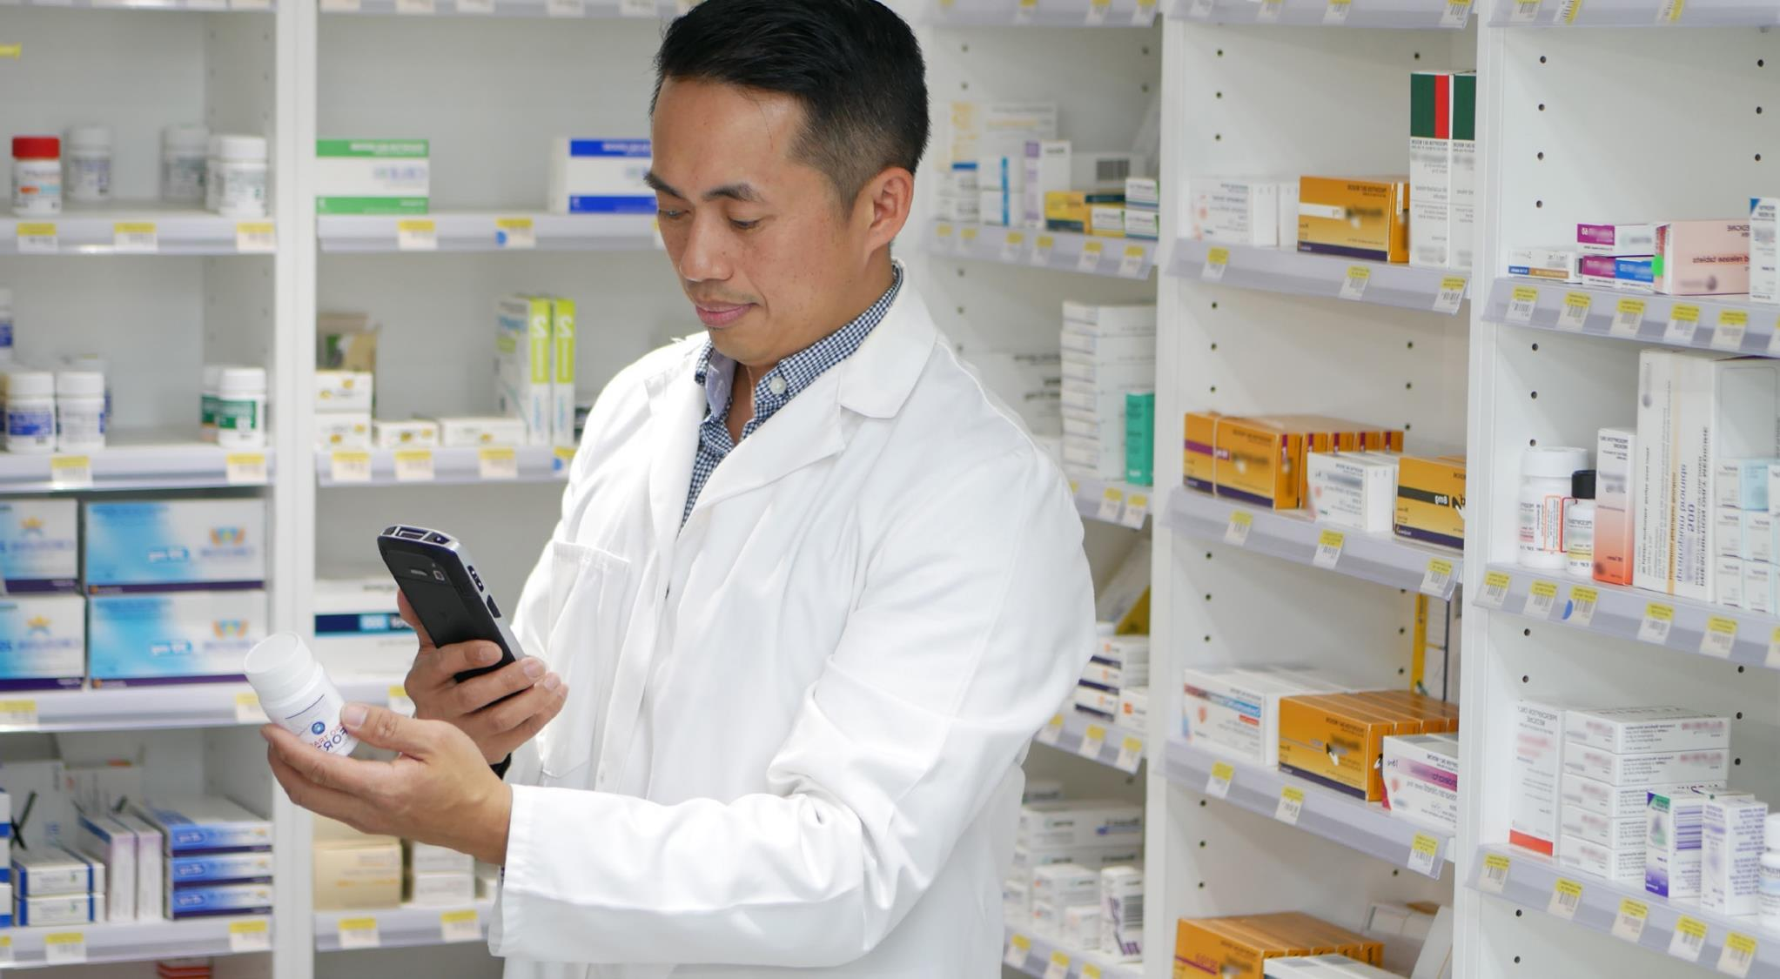
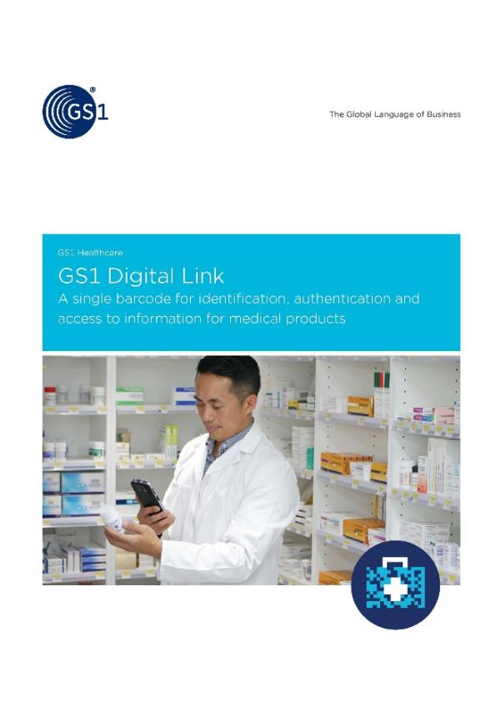
GS1 Digital Link
electronic Product Information

Slide 15

4 octobre 2021
Journée Nationale
des Aveugles et Malvoyants
visuel HEC Paris

Slide 16
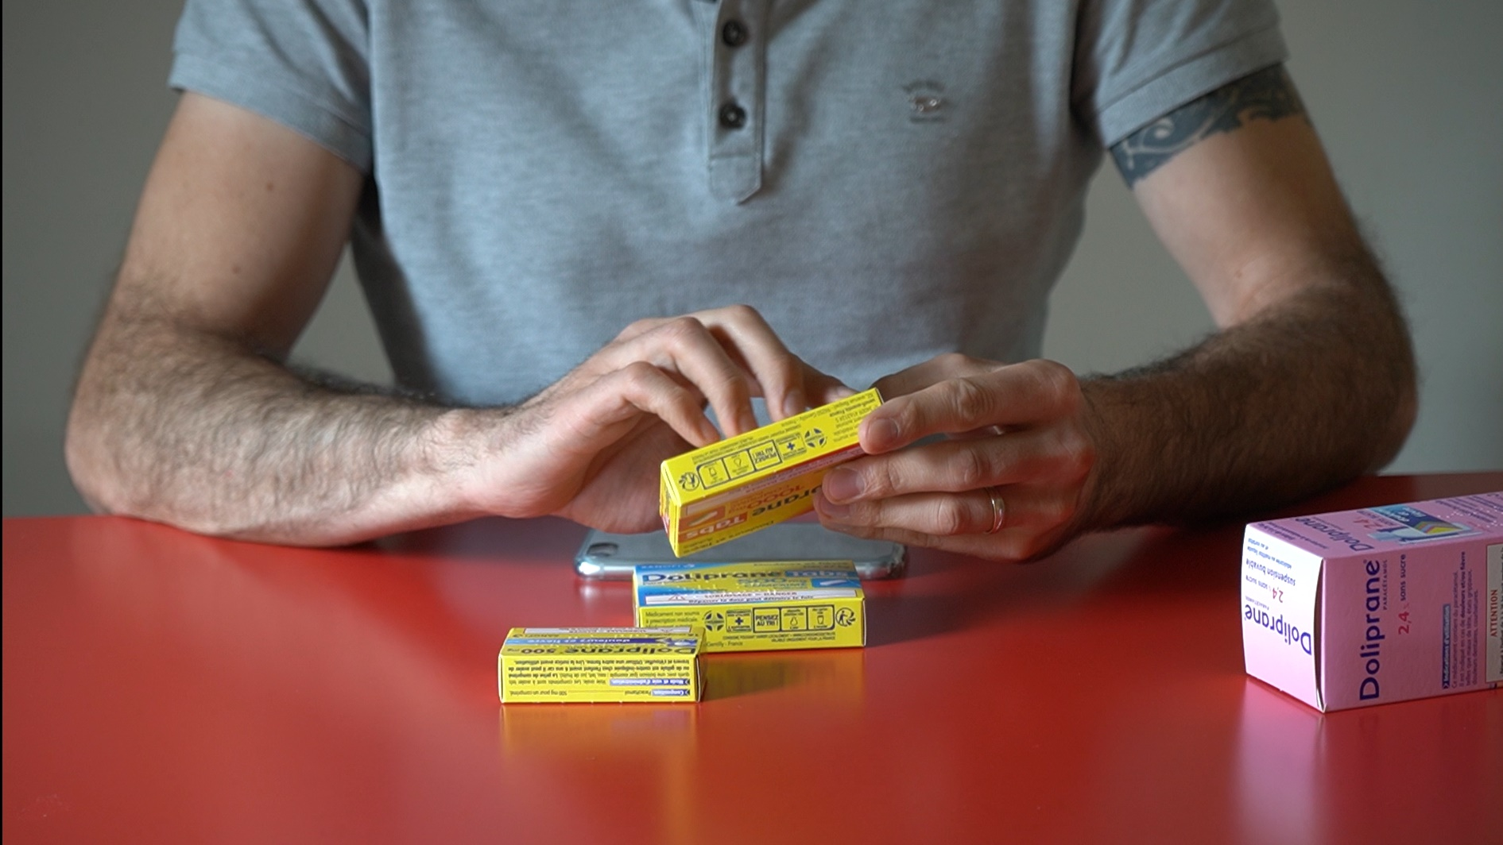
15% lisent le braille
89% ont un Smartphone
L’information sur le médicament lisible
et accessible au plus grand nombre
visuel L. TONNELIER
Notes:
42% des séniors se plaignent de
la mauvaise lisibilité de l’emballage
A smartphone, a legacy barcode already printed of each pack (Datamatrix), a relevant and qualified Database
xTag is able to leverage an existing marking on packaging, enhance it, and turn it into a relevant, tailored and audible information to the end user.

Slide 17
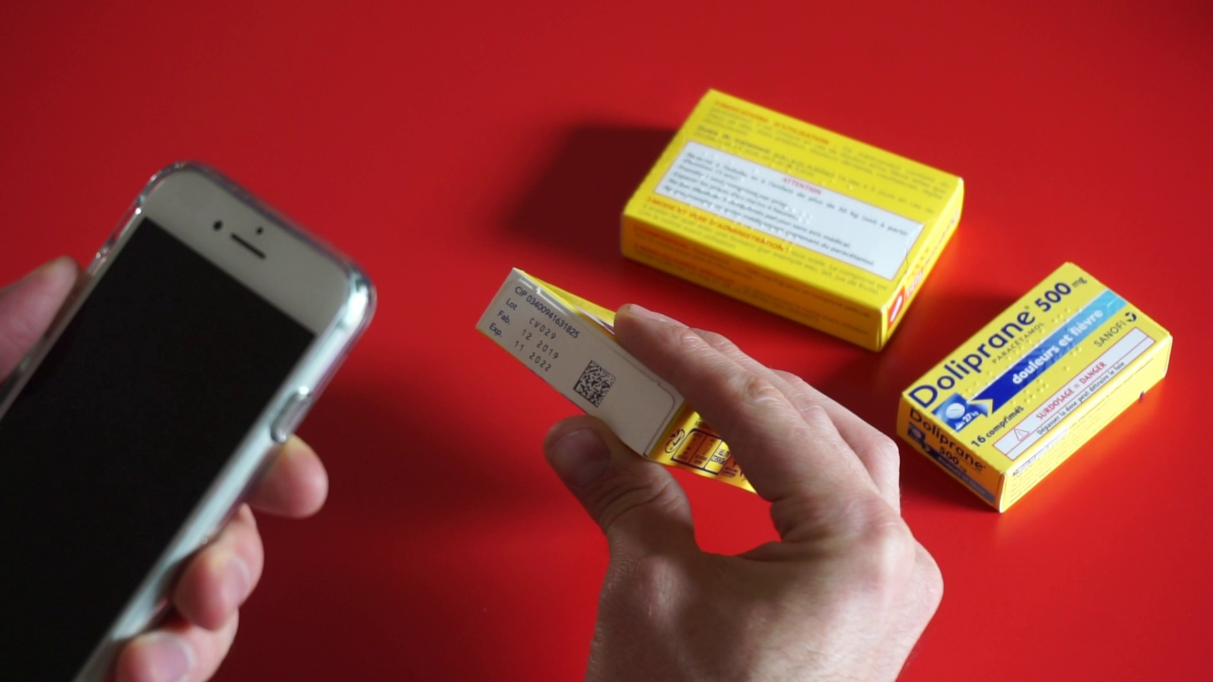
Medicine Labelling for the Visually Impaired
DOLIPRANE 500 mg , film-coated tablet. Product valid for 1 year, 6 months and 6 days, until Wednesday November the 30th, 2022. Medication containing paracetamol, beware of the risk to the liver in case of overdose.
L’information sur le médicament lisible
et accessible au plus grand nombre
visuel L. TONNELIER
Notes:
A smartphone, a legacy barcode already printed of each pack (Datamatrix), a relevant and qualified Database
xTag is able to leverage an existing marking on packaging, enhance it, and turn it into a relevant, tailored and audible information to the end user.

Slide 18
Information Produit
Apport de la Preuve*
Tri et Recyclage
Retrait Rappel
Anti-contrefaçon*
Gestion des Profils*
Services
Information Produit
Standards
GS1 Digital Link Serveur
GS1 Digital Link
Lecteur QR
Application mobile
Application mobile
GS1 Digital Link
Normes
Datamatrix
QR Code / NFC
QR+*
2008
2018
2019
2020
2021
2022
2027
Notes:
une base de 15 200 médicaments

Slide 19
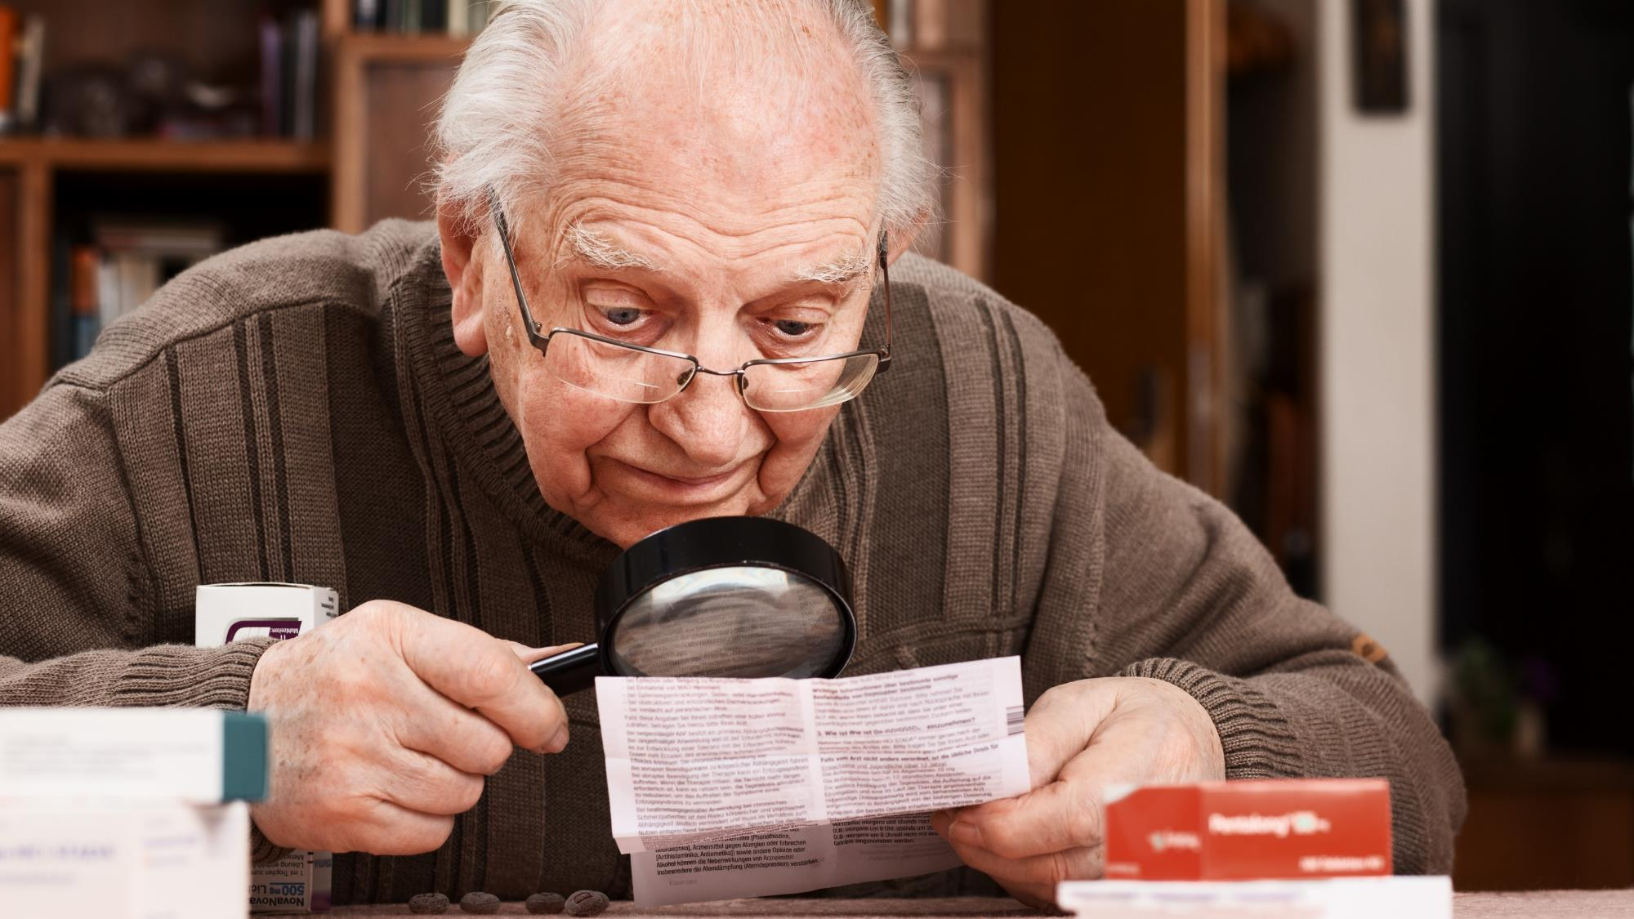
Vocalisation des étiquettes et emballages imprimés
L’information sur le produit lisible
et accessible au plus grand nombre
visuel Fotolia
Notes:
A smartphone, a legacy barcode already printed of each pack (Datamatrix), a relevant and qualified Database
xTag is able to leverage an existing marking on packaging, enhance it, and turn it into a relevant, tailored and audible information to the end user.

Slide 20
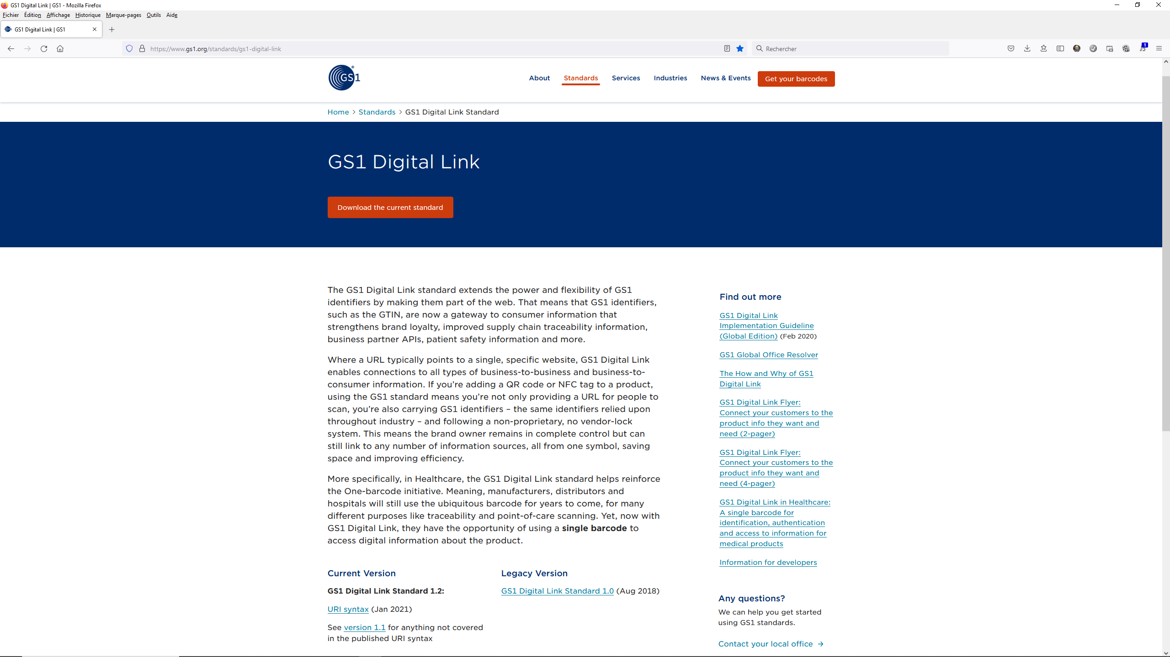
spécifications
12/2017 création du Groupe de Travail
08/2018 v1.0 - GS1 Web URI Structure
02/2020 v1.1 - GS1 Digital Link Standard
01/2021 v1.2 - URI syntax Standard
à venir Resolution, Compression, Semantics
Notes:
https://www.gs1.org/standards/gs1-digital-link

Slide 21
PI
Apport de la Preuve*
Tri et Recyclage
Retrait Rappel
Anti-contrefaçon*
Information Produit
Gestion des Profils*
Services
Brevets
délivrés
Standards
CN108335104
用于安全标识符管理的方法和装置
CN107657291
双输入内容处理方法和装置
CN103858136
光读取代码准备装置
CN107016430
真实性标签以及编码和验证的方法
Normes
QR+*
visuel Fotolia
Notes:
Propriété Intellectuelle

Slide 22
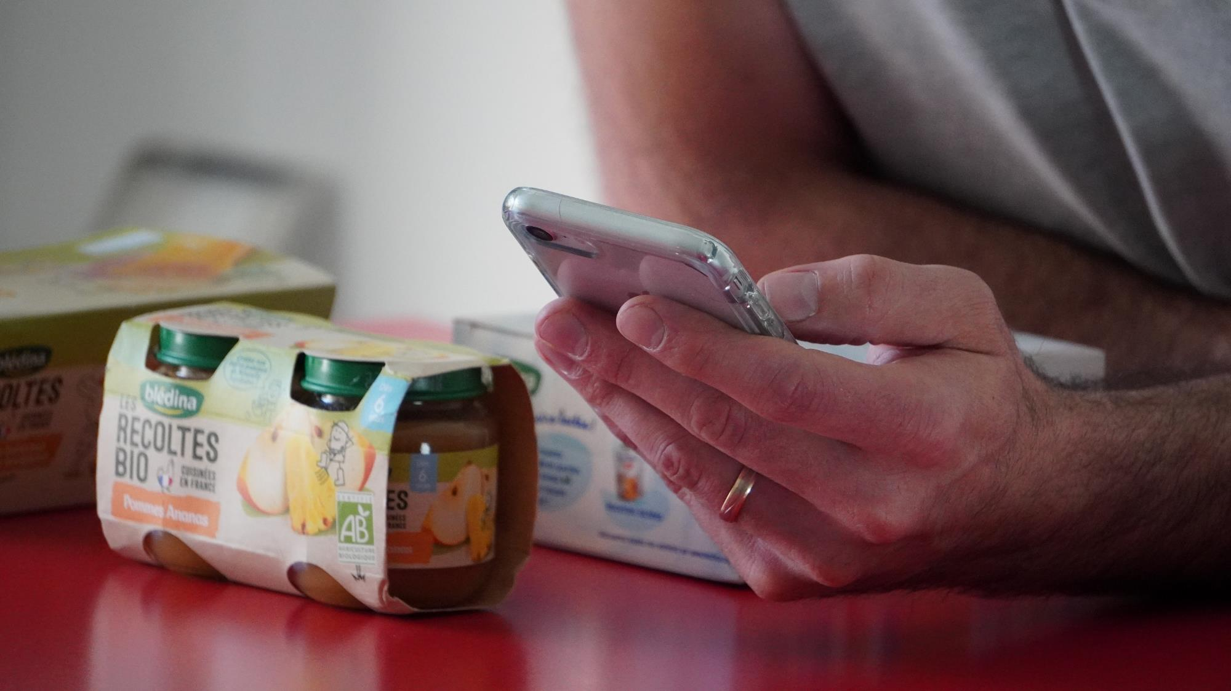


82% des marques
92% des distributeurs
vont déployer le Digital Link dans les 5 ans
Source VDC Research
visuel L. TONNELIER
Notes:
Selon VDC Research
82% des marques
92% des distributeurs
vont deployer le Digital Link dans les 5 ans
GS1, WalMart P&G Proof Of Concept D
https://www.gs1us.org/industries/emerging-topics/gs1-digital-link

Slide 23
formation GS1 Digital Link
Comprendre et mettre en œuvre le standard
Maîtriser l’écosystème, depuis le marquage jusqu’aux contenus et services associés
    Introduction à l’emballage interactif
    Ecosystème du GS1 Digital Link
    Du code à barres EAN au standard GS1 Digital Link
    Architecture du GS1 Digital Link
    Mise en œuvre du GS1 Digital Link
    Propriété Intellectuelle (licences gratuites, FRAND…)
visuel L. TONNELIER
Notes:
http://gs1-digital.link
Exemples d'usages (retrait et rappel, blocage en caisse, consignes de tri...)

Slide 24
formation GS1 Digital Link
Lundi 15 novembre 2021
à Paris
Mercredi 14 décembre 2021
à Lyon
Vendredi 16 décembre 2021
à Paris
Mardi 25 janvier 2022
en classe virtuelle
Lundi 7 Mars 2022
à Lyon
Mercredi 9 mars 2022
à Paris
Mardi 7 juin 2022
à Paris
Lundi 12 septembre 2022
à Paris
https://evenements.infopro-digital.com/emballage/formation-standard-gs1-digital-link-p-11234#/
https://evenements.infopro-digital.com/lsa/formation-standard-gs1-digital-link-p-14622#/
visuel Fotolia
Notes:
http://gs1-digital.link
mardi 25 janvier 2022
mercredi 9 mars 2022
mardi 7 juin 2022
lundi 12 septembre 2022
mardi 15 novembre 2022
vendredi 16 décembre 2022

Slide 25
Merci pour votre attention
Laurent TONNELIER
http://linkedin.com/in/tonnelier
laurent.tonnelier@mobilead.fr
+33 6 74 72 15 75
MOBILEAD sas
1 cour du Havre 75008 Paris
visuel Fotolia

Slide 26
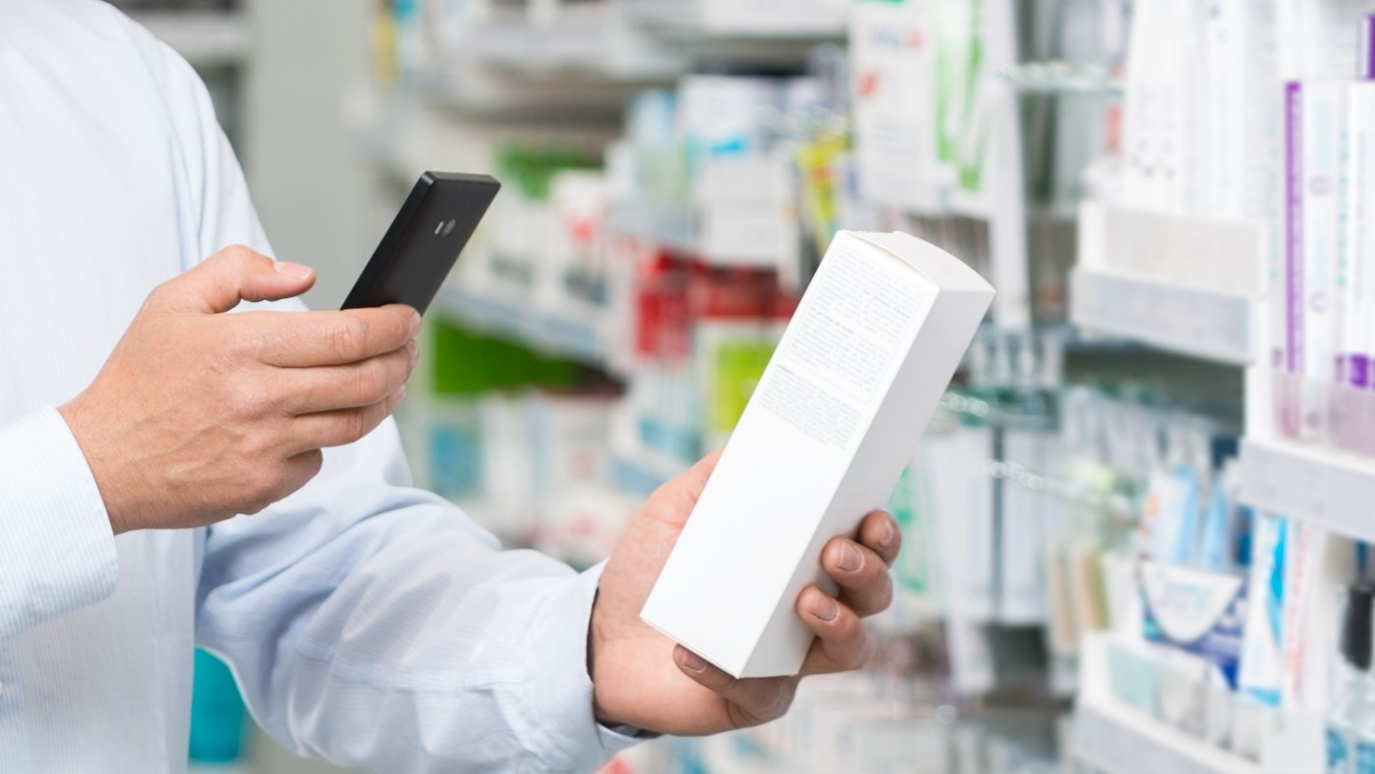


3 779000 004901
MOBILEAD accompagne les fabricants, les marques et les distributeurs, dans la mise en œuvre du nouveau standard d’identification des produits GS1 Digital Link.
  Expertise
  Formation
  Prototypage technique et fonctionnel
MOBILEAD facilitateur de l’emballage interactif, développe et opère une plateforme disruptive de gestion de marqueurs d’information, permettant de lier des milliards d’objets manufacturés individualisés, étiquettes et emballages, à des services en ligne à valeur ajoutée.
  Sérialisation et Marquages
  Gestion des identifiants uniques
  Services Internet et Mobiles
MOBILEAD participe à la rédaction des normes (AFNOR), des standards (GS1) et des bonnes pratiques, tout en développant un ensemble de brevets d’invention spécifiques dans la mise en œuvre optimale des standards (GS1 Digital Link, QR Code graphiques, QR Code sécurisé, lutte anti-contrefaçon, anti-diversion, blockchain, information consommateur…)
Laurent TONNELIER, président de MOBILEAD,
anime le Groupe de Travail GS1 Digital Link
Notes:
MOBILEAD accompagne les fabricants, les marques et les distributeurs, dans la mise en œuvre du nouveau standard d’identification des produits GS1 Digital Link.
MOBILEAD facilitateur de l’emballage interactif, développe et opère une plateforme disruptive de gestion de marqueurs d’information, permettant de lier des milliards d’objets manufacturés individualisés, étiquettes et emballages, à des services en ligne à valeur ajoutée.
MOBILEAD participe à la rédaction des normes, des standards et des bonnes pratiques, tout en développant un ensemble de brevets d’invention spécifiques dans la mise en œuvre optimale des standards (GS1 Digital Link, QR Code graphiques, QR Code sécurisé, lutte anti-contrefaçon, anti-diversion, blockchain, information consommateur…)
Laurent TONNELIER, président de MOBILEAD, préside le Groupe de Travail mondial GS1 Digital Link

